Slide 1
«Формирование читательской грамотности: какие элементы используются на уроках русского языка и литературы»
ТУМО учителей русского языка и литературы
Отрадненского образовательного округа
Неняйкина Н.В., учитель
русского языка и литературы
Ново – Ключевского филиала
ГБОУ СОШ №2 «ОЦ» с. Кинель – Черкассы
Email: neniaikina@mail.ru
г. Отрадный 29.10.2024г.

Slide 2


Чтение: что происходит сегодня?
один из главных способов социализации человека, его развития, воспитания и образования;
Фактор №1, который влияет на успеваемость ученика.

Slide 3
НО!
-снижается интерес к чтению;
-наблюдается снижение уровня читательской грамотности;
-снижается умение работы с научным и художественным текстом.

Slide 4
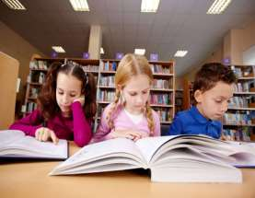
Что мы имеем?
- Чтение «из-под палки» - 20%;
- Только выполнение домашнего задания - 50%;
- Случайный процесс, время от времени имеющий место - 15%;
- И только 15% родителей ответили, что для их детей сегодня чтение является удовольствием.

Slide 5

Поток информации огромен!

Slide 6
Чтение в современном информационном обществе носит «метапредметный» или «надпредметный» характер, и умение читать относится к универсальным учебным действиям.
Без чтения нет учения!

Slide 7
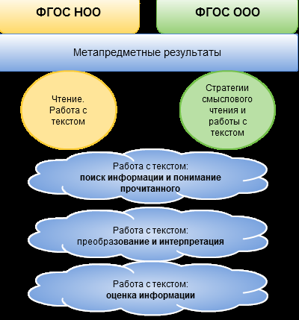

Slide 8
Читательская грамотность ― способность человека:
-понимать и использовать письменные тексты,
-размышлять над содержанием,
-оценивать прочитанное,
-заниматься чтением для расширения свои знаний и возможностей,
-участвовать в социальной жизни.

Slide 9
Методы и приёмы формирования читательской грамотности обучающихся, используемые на уроках русского языка и литературы

Slide 10
Создание вторичных текстов например, повторении темы «Лексика» в 6 классе: текст правила учащиеся читают по абзацам, упрощается текст, формулируется и записывается мысль, приводятся примеры.

Slide 11
Получается вторичный маркированный текст:
- Лексика –это все слова языка;
-лексическое значение –это то, что слово обозначает;
-однозначные-1 , многозначные 2 и > значений;
-омонимы =звучат и пишутся, но /= по зн.;
-синонимы = по зн.;
-антонимы противоположны по зн.;
-паронимы – однокоренные слова, разные зн.
И самостоятельно или совместно приводятся примеры.

Slide 12
Построение смысловых опор
(планы, таблицы, схемы, опорные конспекты и т.д.)
Мне нравится работать с опорными конспектами по типу Меженко, Шаталова: мало текста – максимум информации +
Конструирование собственного высказывания на основе ОК

Slide 13
Однозначные
1 значение сорока
Слова с переносным
Значением костер рябины
Многозначные
2 и более значений
шляпка, кисть
ЛЕКСИКА
Паронимы
корни=,
знач /=
каменный -каменистый
Омонимы
пишу, слышу =, знач /=
бор1-
Бор2-
Антонимы
> < значен
холод-тепло
Синонимы
=значения
мокрый -сырой

Slide 14
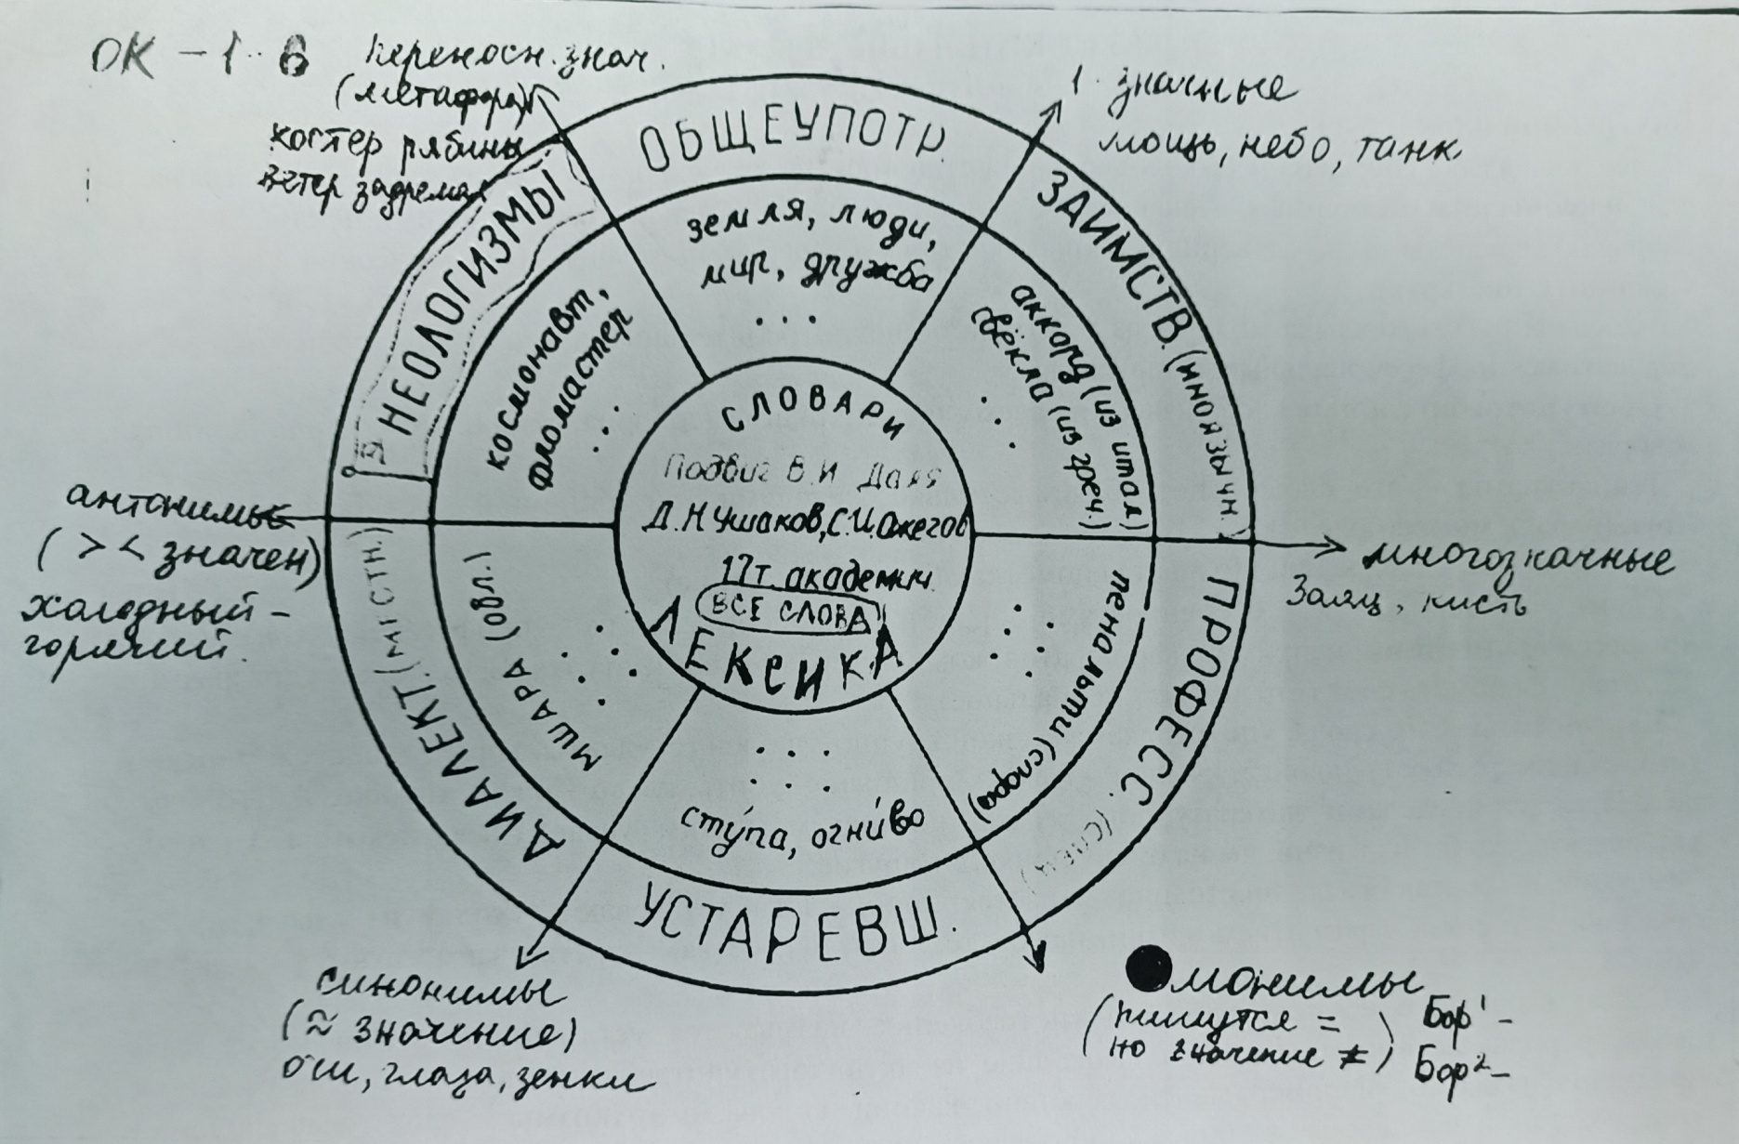
Вот так выглядит опорный конспект по всей теме «Лексика» за 5-6 класс:

Slide 15
Еще приём: преобразование текста
По литературе в 6 классе при изучении биографии Пушкина учащимся раздается текст, где описывается один день из жизни лицеиста. Учащимся нужно создать свой текст, используя прочитанную информацию:
«Режим дня лицеиста Пушкина»
06.00 Подъём. Утренние процедуры.
07.30 …

Slide 16
Приѐм «Опорный конспект» или «Конкурс шпаргалок»
Технология приема:
-Составить опорный конспект по изучаемой теме и «озвучить» его.
- Принять участие в «конкурсе шпаргалок».

Slide 17
Приём несплошного текста (текст с дырками) - при изучении темы или после изучения.
В тексте пропускаются слова, учащиеся должны восстановить текст
Фрагмент текста (6 кл):
Текст – это …, связанных общей… . В тексте можно выделить… и разделить на…, составить… .

Slide 18
Прием «Феномен» (текст с «дефектом» – нужная информация выделена маркером и невольно запоминается учениками+ плакат с правилом на стенде и раздатка у учащихся):
Об этом озере не пишут и громко не говорят.
КружиШЬ по лесу молчаливому, ищеШЬ, как
просочиться к озеру – не найдѐШЬ, и спросить не у
кого: напугали народ, никто в том лесу не бывает. И
только вслед глуховатому коровьему колокольчику
проберѐШЬся к нему в час полуденный, в день
дождливый. И лишь блеснѐт оно, громадное, меж
стволов, а уж знаеШЬ: это местечко на земле полюбил
ты на весь свой век. (А. Солженицын)

Slide 19
Прием «Верю – не верю» (нужно выбрать верные и неверные суждения)
Используется, например, при знакомстве с причастием (7 класс):
Причастие - это самостоятельная часть речи.
Причастия совмещают в себе признаки глагола и
прилагательного.
Причастия бывают 1 и 2 спряжения.
Причастия бывают совершенного и несовершенного вида.
Причастия могут быть действительными и страдающими.
Действительные причастия могут иметь краткую форму.
Причастие с зависимым словом называется причастным
оборотом.

Slide 20
Очень нравиться прием «Творческое чтение»
Перед чтением текста предлагают учащимся несколько вопросов на мотивацию: Почему я должен прочесть этот текст?
Далее используется прием маркировки текста: на лист учебника с текстом надеваем файл, в руки берем цветной маркер и читаем текст
по абзацам, выделяя главное и отмечая цифрами абзацы. Далее
прошу пересказать по маркированному.

Slide 21
Прием «Чтение в кружок» (Цель: управление процессом осмысления текста во время чтения)
Учитель озвучивает задание: "Мы начинаем по очереди читать текст по абзацам. Наша задача – читать внимательно, задача слушающих
– задавать чтецу вопросы, чтобы проверить, понимает ли он читаемый текст. У нас есть только одна копия текста, которую мы передаем следующему чтецу".
Слушающие задают вопросы по содержанию текста, читающий отвечает. Если его ответ не верен или не точен, слушающие его поправляют.

Slide 22
Прием «Чтение с остановками»
(управление процессом осмысления текста во время чтения)
Во время чтения учитель останавливается и задает вопрос: «Как вы думаете, что будет дальше?» (прогноз содержания последующего отрывка).
Вопрос может быть направлен на проверку понимания прочитанного.

Slide 23
Другие приёмы развития читательской грамотности, которые каждый давно использует:
-кластер
- синквейн
- инсерт
- дерево предсказаний
- толстый и тонкий вопросы
-читательские дневники
- бортовые журналы
- лови ошибку
- корзина идей
- решение творческих учебных задач
-…

Slide 24
Приемов, методов и технологий развития читательской грамотности большое множество и ежедневно какие-то элементы мы используем на уроках.

Slide 25
В.А.Сухомлинский говорил: «Чтение – это окошко, через которое дети видят и познают мир и самих себя».
Наша педагогическая задача – научить их читать осмысленно, расширить их способности и возможности, научить их быть грамотными читателями.

Slide 26
Спасибо за внимание !

